Slide 1
Додавання і віднімання в межах 20 з переходом через розряд
Мета – формування обчислювальних навичок додавання і віднімання одноцифрових чисел з переходом через розряд
Формування прийому округлення
Формування прийому додавання і віднімання частинами
Формування прийому додавання на підставі переставного закону додавання
Формування прийому віднімання на підставі взаємозв'язку арифметичних дій додавання і віднімання
Формування прийому віднімання на підставі правила віднімання числа від суми

Slide 2
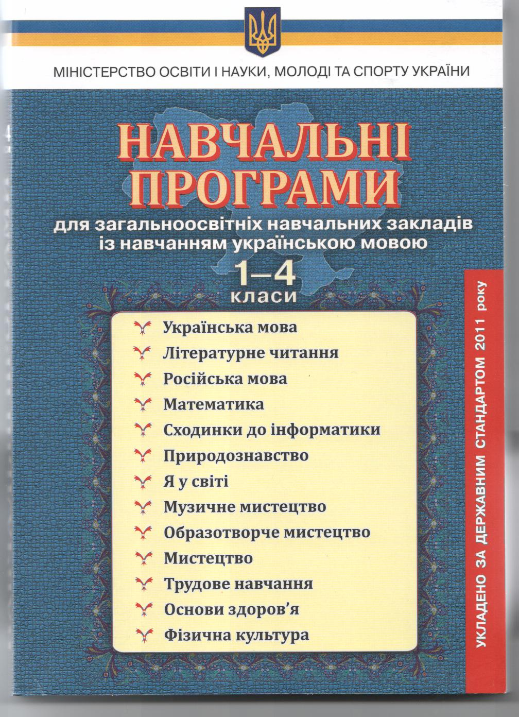
Зміст навчання теми за новою програмою (2011 рік). 2 клас
Відкрийте файл – натисніть на зображення (С.150-151)

Slide 3
Числа. Дії з числами. Нова навчальна програма 2011 р. (зі змінами 2015 р.)
2 клас
Зміст навчального матеріалу | Державні вимоги до рівня загальноосвітньої підготовки учнів
Додавання і віднімання чисел з переходом через десяток у межах 20 Додавання і віднімання одноцифрових чисел частинами. Додавання суми до числа. Віднімання суми від числа. Додавання на основі переставного закону додавання. Віднімання на основі взаємозв’язку між діями додавання і віднімання. Віднімання числа від суми. | розуміє сутність додавання і віднімання одноцифрових чисел частинами; розуміє сутність властивостей додавання суми до числа, віднімання суми від числа та числа від суми; застосовує взаємозв’язок між діями додавання і віднімання при відніманні з переходом через десяток; застосовує переставний закон додавання, правила віднімання суми від числа, віднімання числа від суми в обчисленнях;

Slide 4
Числа. Дії з числами. Нова навчальна програма 2011 р. (зі змінами 2015 р.)
2 клас
Зміст навчального матеріалу | Державні вимоги до рівня загальноосвітньої підготовки учнів
Таблиці додавання і віднімання Таблиці додавання та віднімання одноцифрових чисел з переходом через десяток. Додавання і віднімання чисел з переходом через десяток в межах 20 способом округлення. Перевірка правильності виконання дій додавання і віднімання. | розуміє спосіб складання таблиць додавання та віднімання чисел з переходом через десяток в межах 20; знає результати додавання та віднімання чисел з переходом через десяток в межах 20; виконує додавання і віднімання чисел з переходом через десяток в межах 20 способом округлення з опорою на зразок; прогнозує результат додавання та віднімання; перевіряє додавання відніманням, а віднімання – додаванням; володіє навичками додавання і віднімання з переходом через десяток у межах 20.

Slide 5
Додавання і віднімання з переходом через розряд в межах 20
Додавання та віднімання частинами.
Правило додавання (віднімання) суми до ( від) числа.
Додавання на основі переставного закону дії додавання.
Віднімання на підставі взаємозв’язку дій додавання і віднімання.
Правило віднімання числа від суми.
Віднімання на основі правила віднімання числа від суми.
Прийом округлення.

